Slide 1
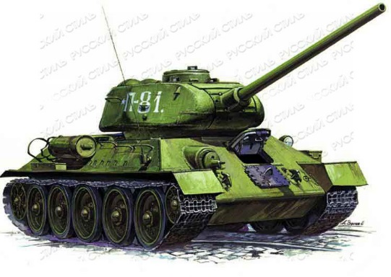
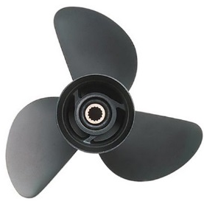
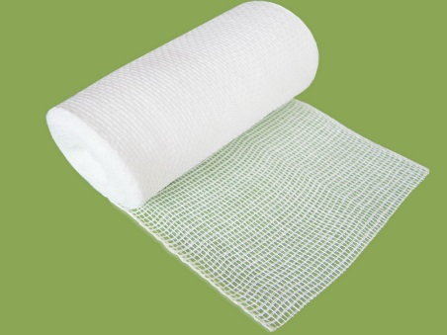
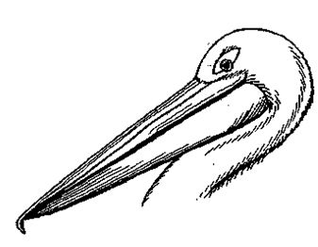
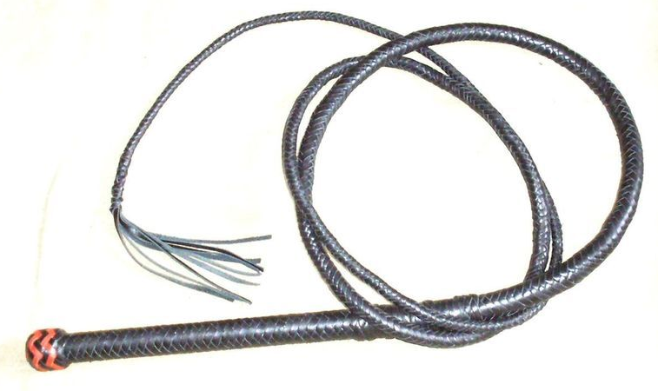
XI тип слоговой структуры слова
Танк, винт, бинт, бант, клен, клюв, кнут.

Slide 2
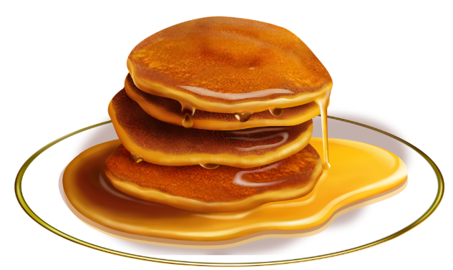
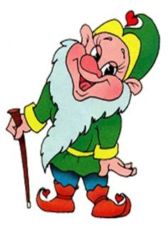
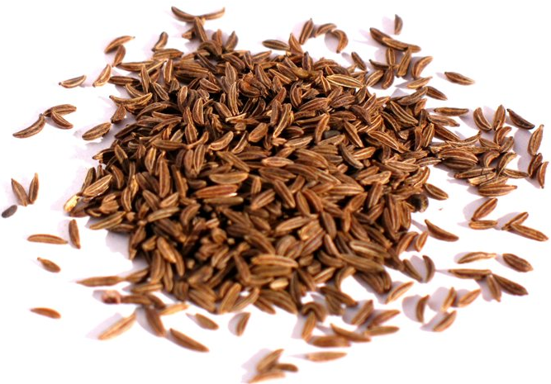
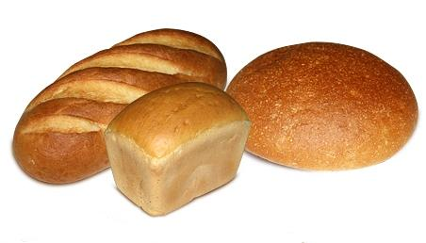
XI тип слоговой структуры слова
Лифт, блин, клей, гном, хлеб, тмин.

Slide 3
XI тип слоговой структуры слова
«Отгадай»
Взрослый: Ребенок:
Круглый, вкусный, масляный. Это что? - Это блин.
Атласный, красивый, нарядный. Это что? - Это бант.
Длинный, белый, стерильный. Это что? - Это бинт.
Крепкий, птичий, острый. Это что? - Это клюв.
Маленький, сказочный, веселый. Это кто? - Это гном.
Металлический, зеленый, военный. Это что? - Это танк.
Мягкий, душистый, с корочкой. Это что? - Это хлеб.

